Slide 1
2021-2022秋
计算概论（B）
上机课（9）

Slide 2
目录
思路：贪心
夹带私货环节

Slide 3
思路：贪心
贪心顾名思义。它是一种非常自然、符合人类逻辑的思路。
面对决策时，总是选择当前最优的选择。
例如：
考试的时候，总是先做平均时间收益最高的题。
饭吃不完的时候，一般先把贵的菜吃掉。

Slide 4
思路：贪心
在实际应用中，贪心是一个非常常见的思路。例如：棋类博弈AI（早年）：基于最大最小值搜索的贪心决策。
但是在算法题目中，贪心法并不是在任何情况下都可行。那么具体在什么情况下可行？
用不用贪心最好用的决策：跟着直觉走。
人类天然可以分辨一个问题能不能贪心。
（大不了先敲一个贪心试试）

Slide 5
思路：贪心
贪心选择性质：一个问题的整体最优解可通过一系列局部的最优解的选择达到，并且每次的选择可以依赖以前作出的选择，但不依赖于后面要作出的选择时，称此问题具有贪心选择性质。
只有具有这样性质的问题，才能够用贪心法得到最优解。
什么问题不具有这样的性质？

Slide 6
思路：贪心
例：0-1背包问题。
有A(体积3，价格4)、B(体积3，价格4)、C(体积4，价格7)三件货物。现有一个容积6的背包，怎么拿？
它具有贪心选择性质吗？如何修改它使得它有贪心选择性质？

Slide 7
思路：贪心
最优子结构性质：当一个问题的最优解包含其子问题的最优解时，称此问题具有最优子结构性质。
只有具有这样性质的问题，才能够用贪心法得到最优解。（同时它也是能使用动态规划算法的必要条件）
什么问题不具有这样的性质？

Slide 8
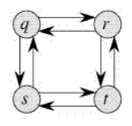
思路：贪心
例：q到t的最长路径问题。只考虑简单路径（路径上没有环）。
q到t的最长路径有两条：q→r→t以及q→s→t。该问题没有最优子结构性质。例如，最长路径q→r→t不能q到r的最长路径与r到t的最长路径的结合，因为从q到r的最长路径是 q→s→t→r。

Slide 9
思路：贪心
对每一个具体问题，上述两个性质的严格证明其实非常复杂。（可以选修屑课《算法设计与分析》）
在实际应用中，通常只考虑贪心选择性质即可。而这个性质也比较容易一眼看出来。
这两个性质不必深究，能判断一个问题能不能用贪心做即可。

Slide 10
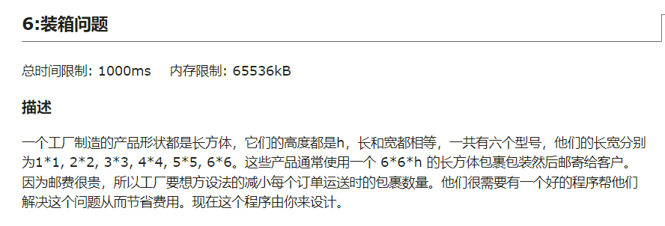
思路：贪心
贪心例题：第11周t6.

Slide 11
思路：贪心
它满足贪心选择性质吗？
实际证明可能非常麻烦，通常使用数学归纳法。
事实上，通常只要之前作出的贪心决策不会影响到后续的贪心决策，整个问题就是有贪心选择性质的。

Slide 12
思路：贪心
该问题的贪心决策非常简单：按大小从大到小装。
由于形状非常友好，先装完2*2的货物不会影响装1*1的货物，所以很明显是有贪心选择性质的。
如果把1*1的货物换成1*3的货物，就不能贪心了。

Slide 13
思路：贪心
总结：面对可能贪心的问题不要多想。可以贪心的问题是符合人类的直觉的。
如果一定想要多想，只想“贪心选择性质”就行。也即整体贪心贪出来的解在每个局部上是不是局部最优解就行。

Slide 14
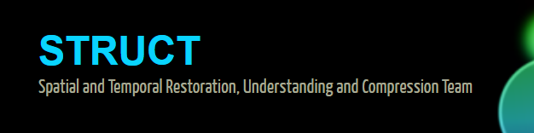
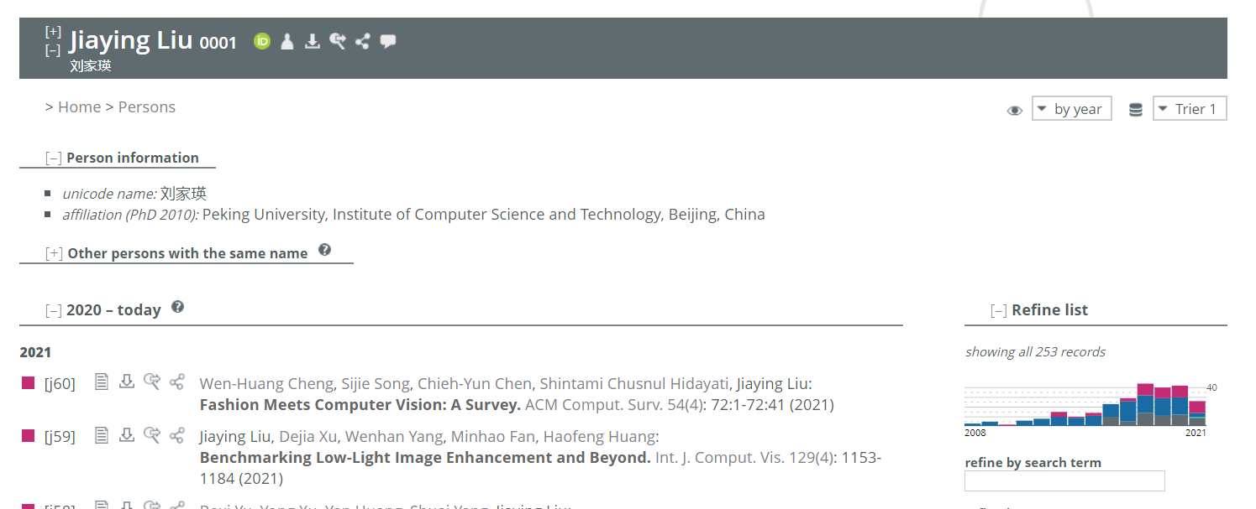
我的实验室：STRUCT
刘家瑛副教授实验室
增强、风格化、压缩、动作

Slide 15
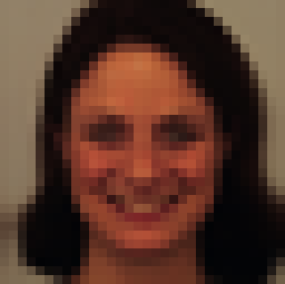

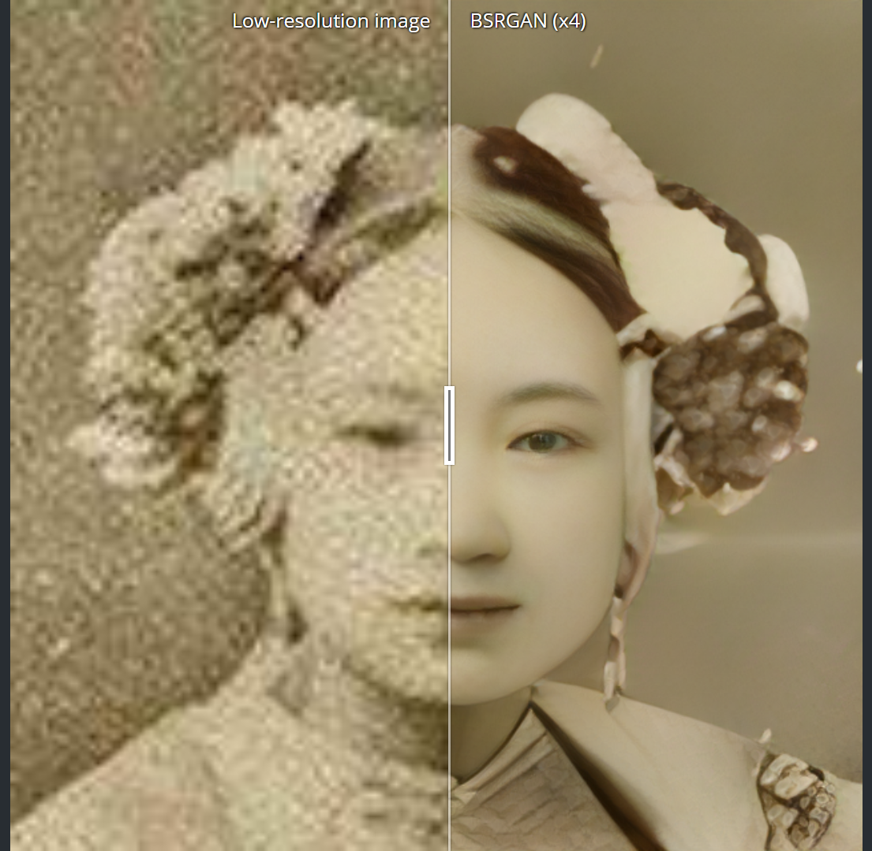
增强：
去噪
超分

Slide 16
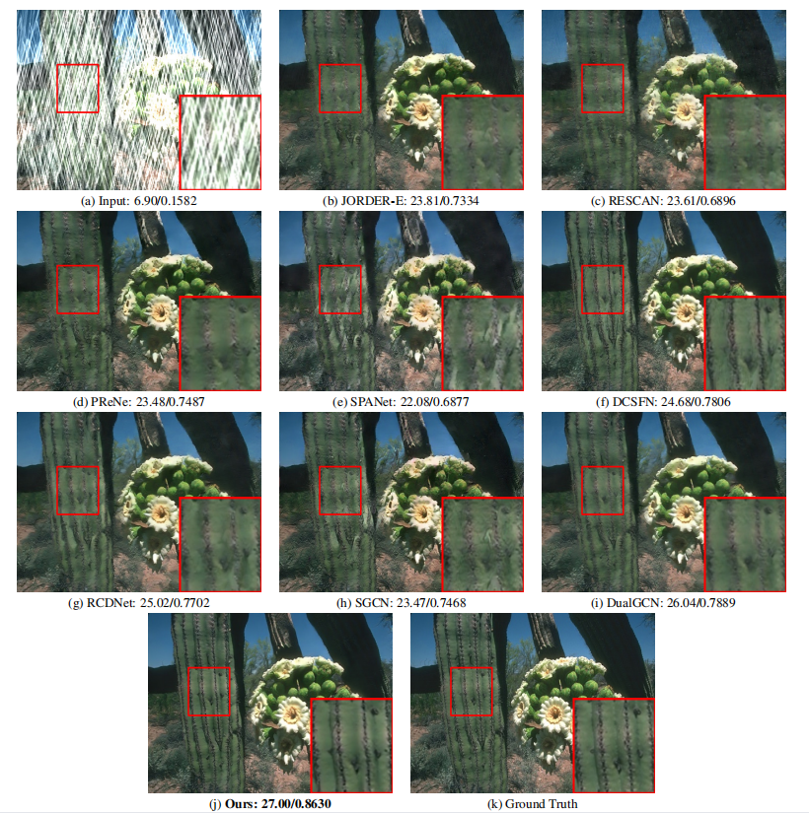
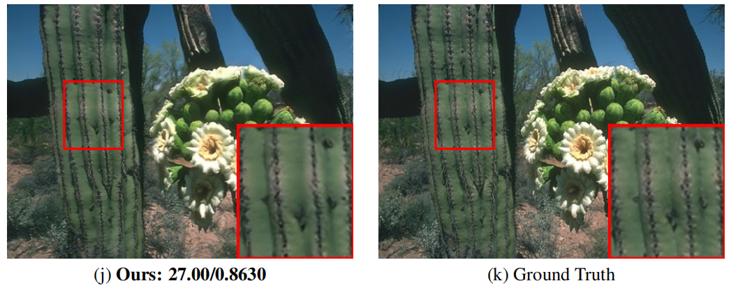
增强：
去雨

Slide 17
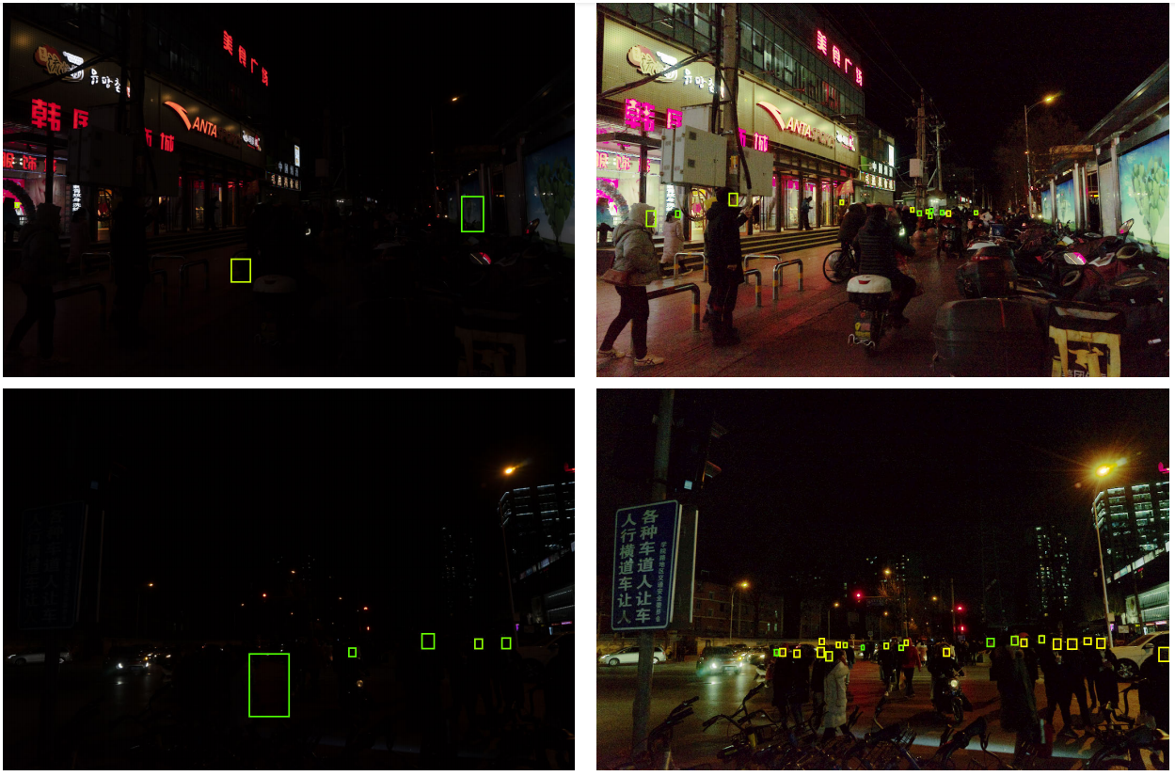
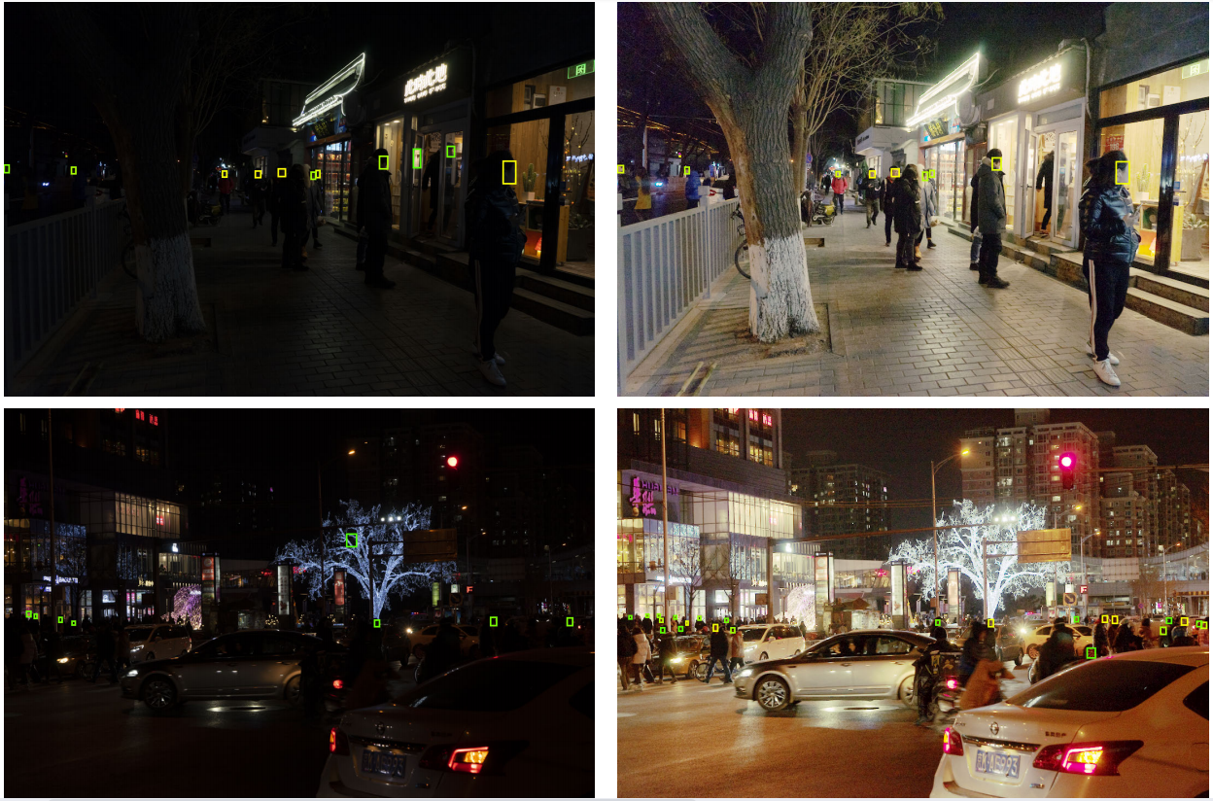
增强：
提亮

Slide 18
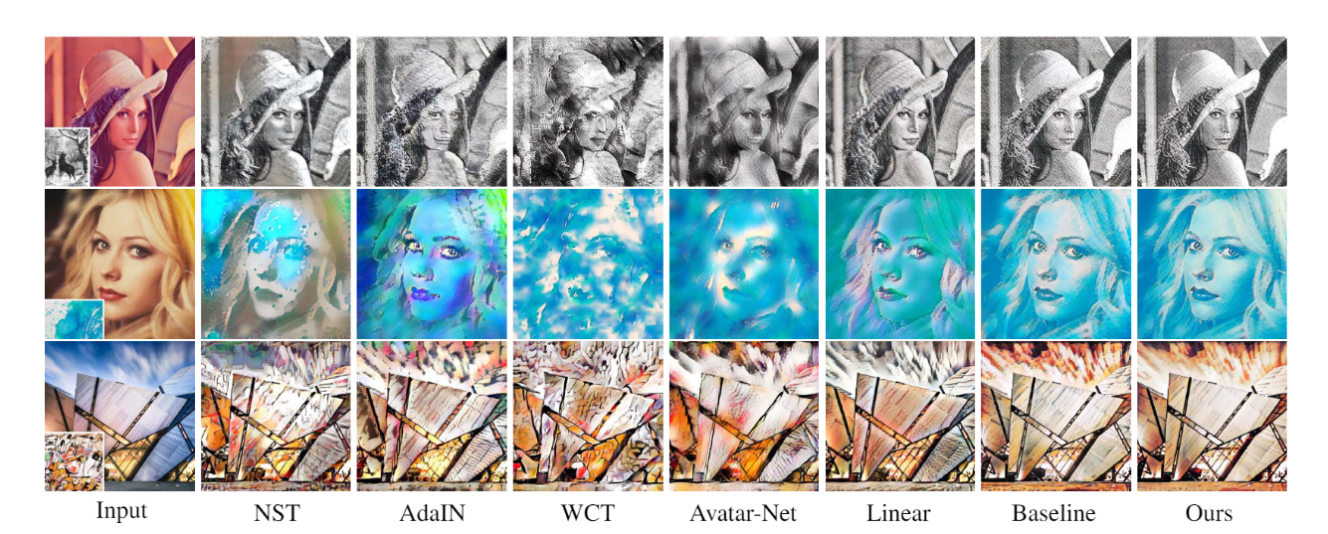
风格化：

